Slide 1
Упражнения на качества чтения
Иванко Д.А.

Slide 2
Качества чтения
Правильность
Беглость
Сознательность
Выразительность

Slide 3
Правильность
меню

Slide 4

Чтение пар слов, отличающихся одной буквой
козы – косы
трава – травы
ветер – вечер
взбежал – вбежал
июнь - июль
кот - кит
Омск - Орск
желать - делать
меню

Slide 5

«Найди лишнее слово»
(Быстрое чтение и запись слов, отличающихся одной буквой)
Шляпа шляпа шляпы шляпа
Стол столб стол стол
Дом дом дом ком
Галка палка палка палка
Лапа лапа лапа липа
Попал пропал попал попал
Мишка Мишка Миска Мишка
ПРЯМО ПРЯМО ПРЯМО КРИВО ПРЯМО
меню

Slide 6

Чтение цепочек слов, близких графическому облику
вслух – глух – слух
вьют – вьюн – вьюга
путь – пульт – пыль
кот – рот – нота
дом – том – Дон
мир – тир – пир
меню

Slide 7

Чтение слов, в которых парные по твердости – мягкости фонемы выполняют смыслоразделительную функцию:
ест – есть
галка – галька
угол – уголь
полка – полька
банка – банька
меню

Slide 8

Чтение по слогам и уточнение значения трудных слов перед чтением всего текста
Раз – ли – ва – лось разливалось
Пу –те -шест–во–вать путешествовать
За – швы – ря - ли зашвыряли
меню

Slide 9

Чтение слов, в которых минимальные единицы чтения были напечатаны разным шрифтом:
поСКАкаЛи
взлеТЕЛ
БРЫЗгаЛИ
ПРОкриЧАли
меню

Slide 10

Чтение с пропущенными окончаниями.
Котёнок Васька сидел на по… возле комода и ло… мух. А на комо…, на самом краю, лежа… шляпа. И вот кот Вась… уви…, что одна му… села на шля…. Он как подпрыгнет – и уцепился когтями за шля…. Шляпа соскользну… с комо…, Васька сорвался и как полетит на пол! А шля… - бух! – и накрыла его сверху.
А в комнате сидели Володя и Вадик. Они раскрашива... картинки и не виде…, как кот Вась… попал под шля…. Они только услыша…, как позади что-то плюхнулось- упало на пол.
меню

Slide 11
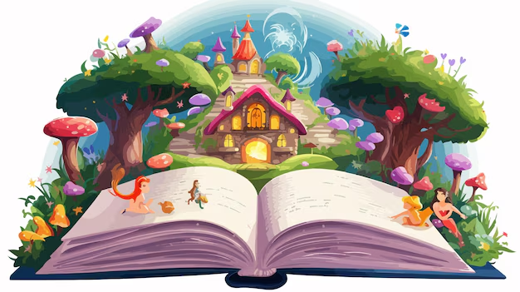
“Предложения наоборот”
Написанное причитывается таким образом, что последнее слово оказывается первым, и т.д.
Рабочие листы с текстом наоборот (ссылки в названиях):
Лиса и тетерев
Мужик и барин
меню

Slide 12
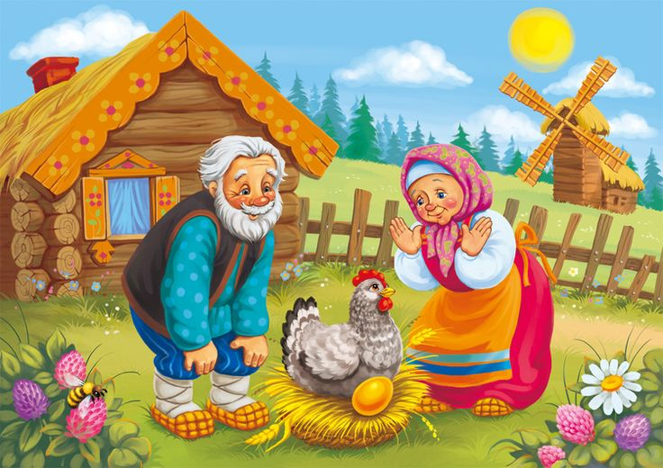
“Слова наоборот”
Предложения в таком тексте необходимо читать согласно нормам русского языка, то есть слева направо, а вот буквы в словах — справа налево.
Рабочие листы с текстом наоборот (ссылки в названиях):
Курочка Ряба
Ворона и рак
меню

Slide 13
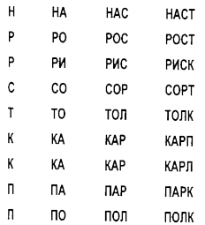

“Структурные слоговые таблицы”
меню

Slide 14
Беглость
меню

Slide 15

Многократное чтение
Школьнику предлагается начать чтение и продолжать его в течение одной минуты. После этого ученик отмечает, до какого места он дочитал. Затем следует повторное чтение этого же отрывка текста. После этого ученик снова замечает, до какого слова он дочитал, и сравнивает с результатами первого прочтения. Естественно, что во второй раз он прочитал на несколько слов больше (кто-то на 2 слова, кто-то на 5, а кто-то на 15). Увеличение темпа чтения вызывает положительные эмоции у ребенка, ему хочется читать еще раз.
меню

Slide 16

“Молния”
Упражнение заключается в чередовании чтения в комфортном режиме с чтением в максимально быстром темпе. Переход на чтение в ускоренном режиме осуществляется по команде «Молния».
меню

Slide 17

“Бросок – засечка”
Его цель – развитие зрительного умения ориентироваться в тексте. Заключается оно в следующем:
Ребенок кладет руки на колени и начинает читать текст вслух по команде “Бросок”. Когда раздается команда “Засечка” читатель отрывает голову от книги, закрывает глаза и несколько секунд отдыхает, руки при этом остаются на коленях. По команде “Бросок” ребенок должен отыскать глазами то место в книге, на котором он остановился и продолжить чтение вслух. Это упражнение может длиться около 5 минут.
меню

Slide 18

“Буксир”
Суть упражнения “Буксир” заключается в чтении в паре. Взрослый читает “про себя” и пальцем следит по книге. А ребенок читает вслух, но по пальцу взрослого. Таким образом, он должен поспевать за его чтением.
Второй вариант упражнения “Буксир” заключается в одновременном чтении взрослого и ребенка вслух. Взрослый читает в пределах скорости ребенка, который должен подстроиться под его темп. Затем взрослый замолкает и продолжает читать “про себя”, ребенок следует его примеру. Затем снова идет чтение вслух. И если ребенок правильно “уловил” темп чтения, то “встретится” с ним на одном слове.
меню

Slide 19

“Исчезающий текст”
Тренажер «Исчезающий текст» - упражнение для курса скорочтения, направленно на развитие скорости и техники чтения у детей. Текст необходимо прочитать до того, как он совсем пропадёт. На чтение каждого слова отводится одинаковое количество времени.
Ссылка на онлайн-тренажёр:
Исчезающий текст
меню

Slide 20
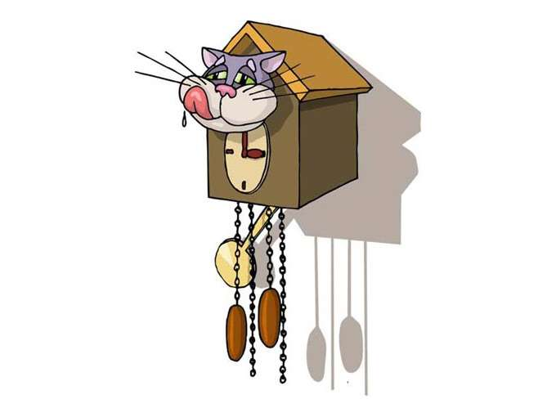
“Чтение скороговорок.”
Секрет скороговорки в том, что в ней встречаются слова, сходные по звучанию, но разные по смыслу.
Утром присев на пригорке,
Учат сороки скороговорки.
Кар-р-р! Картошка, картонка, карета, картуз.
Кар-р-р! Карниз, карамель, карапуз.
Вез на горку Саня за собою сани.
Ехал с горки Саня, а на Сане сани.
Шел Егор через двор
С топором чинить забор.
меню

Slide 21

“Перемешались буквы”
Расставь буквы так, чтобы получились слова. Прочитай их чётко.
ЛОСТ, РЕСЛОК, СНУДКУ, АРТАКИН, ЯКСАПЛ, СОКТОР, ТУСЛ, ОВКЕР, АЗВА, РОВКАТЬ, ОДИАР, ПАЛМА, НАВНА, ИВАДН, ГУТЮ, НОКО, ЛОКЗЕРА.
Попробуй составить из получившихся слов предложения.
меню

Slide 22

“Словесные горки”
Ученику предлагается последовательно прочитать 15 слов, записанных одно под другим в виде горки, то есть каждое нижнее слово длиннее верхнего на одну букву, а самое верхнее слово состоит из двух букв, а самое последнее - из 15-16. Чем ниже ученик будет спускаться, тем труднее ему будет читать.
меню

Slide 23
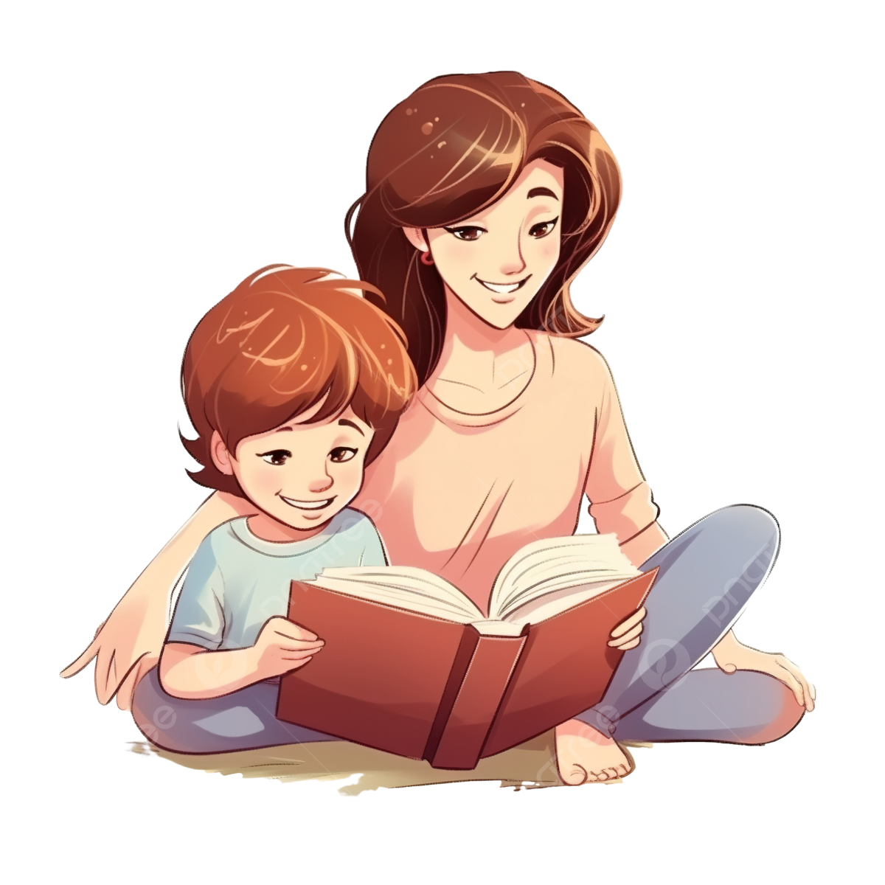
“Финиш”
Учитель называет текст (по учебнику) или раздает карточки с текстом для чтения молча и указывает слово (группу слов), до которого дети должны как можно быстрее дочитать текст (слова подбираются из второй половины текста так, чтобы они встречались в данном тексте только один раз). Дочитав до заданного слова (ответа на вопрос), дети поднимают руку. Учитель проверяет выборочно правильность (дети показывают ему заданное слово).
Чтобы предупредить скольжение по тексту и стимулировать внимательность чтения, нужно обязательно подготовить и задать контрольные вопросы по содержанию прочитанной
меню

Slide 24

“Ускорение”
Читать чётко, убыстряя темп:
Зимой….
Зимой солнце….
Зимой солнце не…..
Зимой солнце не греет….
Зимой солнце не греет землю.
Жила…..
Жила была….
Жила была добрая…..
Жила была добрая, трудолюбивая….
Жила была добрая, трудолюбивая и …..
Жила была добрая, трудолюбивая и умная…
Жила была добрая, трудолюбивая и умная девочка Машенька.
меню

Slide 25
Сознатель-
ность
меню

Slide 26

“Структура”
Прочитай предложения и подумай, какое из них может быть началом рассказа, какое продолжает его, а какое заканчивает? Расставь предложения по порядку. Прочитай, что у тебя получилось:
Идут две лягушки по лесной дорожке и Вдруг видят: стоит дом.
И пахнет из этого погреба очень вкусно.
А около дома погреб.
меню

Slide 27

“Пазл из слогов”
Составь новое слово, взяв у каждого второй слог.
лопата, канарейка, рама;
пуговица, молоток, лава;
укор, бузина, тина;
поворот, пороша, канава.
меню

Slide 28

“Обобщение”
Назови одним словом:
Чиж, грач, сова, ласточка, стриж;
Ножницы, клещи, молоток, пила, грабли;
Липа, береза, ель, сосна;
Зеленый, красный, синий, желтый;
Лошадь, корова, свинья, овца;
Шарф, варежки, пальто, кофта.
меню

Slide 29

“Пары слов”
Найди четвертое слово:
Песня – композитор; самолет - ?
-аэродром, летчик;
Школа – обучение; больница - ?
-лечение;
Нож – сталь; стул -?
-дерево;
Лес – деревья; библиотека - ?
-книги;
меню

Slide 30

“Обобщение”
Определи разницу:
Беседа, собеседник, беседовать, беседка, собеседование;
Беседа, разговор, собеседование болтовня, диалог.
меню

Slide 31
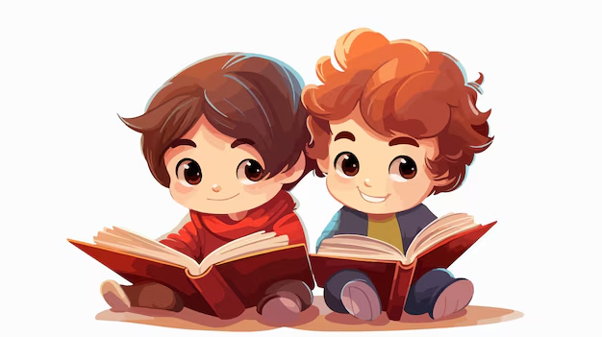
“Пары слов”
Найди четвертое слово:
Песня – композитор; самолет - ?
-аэродром, летчик;
Школа – обучение; больница - ?
-лечение;
Нож – сталь; стул -?
-дерево;
Лес – деревья; библиотека - ?
-книги;
меню

Slide 32

“Слово в слове”
Найти слово/слова в исходном слове:
Гроза, шутка, щепка, ярмарка
Шоколадка, карандаш, палиндром
Гидроэлектростанция, энциклопедия
меню

Slide 33
“Пары слов”
Техника «зашумлённого» текста – одна из самых любимых педагогами. Основная задача «зашумлённого» текста – научить детей правильному, осознанному и выразительному чтению.
Поверх текста накладываются различные графические рисунки, например, горизонтальные или вертикальные линии, волны, паутинки, решётки, геометрические фигуры.
Рабочие листы с текстом наоборот (ссылки в названиях):
Дети деда Мороза
Капризная кошка
Каша из топора
меню

Slide 34

“Путанница”
Выбрать и обвести слова, которые написаны до черты:
слон|носалоснсмонслоллосмслонлосмлом
чашка|чашкакачашчакашчашкашкачачашкачащка
палец|малецпамецналецпалецманецпалецналлц
ключ | лючкклочкмочключключксюччюлк
вода | одаввадовададавоводабададовавода
меню

Slide 35

“Поясни незнакомое”
Выявление детьми в тексте непонятных слов, объяснение учениками их значения, если это возможно. Если нет, то необходимо обратить внимание детей на необходимость выяснения значения слово у взрослого (учителя на уроке) или нахождения данного слова в толковом словаре
Замена непонятного слова синонимом, значение которого известно детям
Использование антонима
меню

Slide 36
Выразитель-
ность
меню

Slide 37

“Театр одного актёра”
Задача: рассказать стихотворение, но не так как обычно, а различными способами: очень громко, шепотом, медленно (со скоростью улитки); как иностранец, плохо владеющий русским языком.
меню

Slide 38

“Интонация”
Прочитай, выделяя голосом подчёркнутое слово:
Спи, дитя моё, усни!
Спи, дитя моё, усни!
Спи, дитя моё, усни!
Спи, дитя моё, усни!
меню

Slide 39

“Упражнения для развития речевого дыхания”
Воздушный шарик.
Предлагаем детям надуть шарик. Дети перед грудью руками держат воображаемый шарик. Медленный наклон вперед сопровождается выдохом на звук «ф-ф-ф». При выпрямлении вдох производится непроизвольно.
Звукоподражание.
Шум леса - Ш-ш-ш
Полет пчелы - 3-з-з
Полет жука – Ж- ж-ж
Накачивание воздуха - Ф-Ф-Ф
Сдутие мяча - С-C-C
меню

Slide 40

“Барабанщик”
Педагог произносит текст стихотворения, произвольно ме- няя темп (от быстрого к медленному и наоборот), дети на своих «барабанчиках» отстукивают ладонями заданный темп. После одного-двух повторений педагог предлагает каждому ребенку коврик из другого материала.
меню

Slide 41

“Дни недели”
Назовем дни недели с постепенным усилением и последующим ослаблением силы голоса:
понедельник, вторник беззвучная артикуляция;
среда, четверг - шепот;
пятница, суббота - голосом средней силы;
воскресенье - громко;
суббота, пятница - голосом средней силы;
четверг, среда - шепот;
вторник, понедельник беззвучная артикуляция.
меню

Slide 42

“Сила голоса”
Прочитайте тексты, меняя в зависимости от содержания силу голоса:
Была тишина, тишина, тишина. Вдруг грохотом грома сменилась она!
И вот уже дождик тихонько ты слышишь? Закрапал, закрапал, закрапал по крыше. Наверно, сейчас барабанить он станет.
Уже барабанит! Уже барабанит! Скажи погромче слово «гром» Грохочет слово, словно гром! Я сижу и слушаю, не дыша, Шорох шуршащего камыша. Камышинки шепчутся:
— Ши, ши, ши!
— Что вы тихо шепчете, камыши? Разве так шушукаться хорошо?
меню

Slide 43

“Чтение по ролям”
Почему, скажи мне, тыква, Все лежишь?
А я привыкла.
Почему не ходишь в гости, А грустишь весь день в траве?
- Я привязана за хвостик Крепко- накрепко к ботве!
Подготовительная работа.
Чей это диалог? Какова тыква по характеру? (Ленивая, медлительная, скучающая.) Как это передать при чтении? (Читать ее фразы медленно, размеренно, негромко. А последнюю реплику с обидой, как бы жалуясь.) А что можно сказать о втором персонаже? (Он любопытен, добр, внимателен.) Действительно, поэтому его вторую реплику нужно прочесть с сочувствием.
меню

Slide 44

“Эхо”
Учитель будет произносить слова, а вы, словно эхо, повторяйте конец каждого слова.
Смех-мех.
Коса-оса.
Экран-кран.
Олень-лень
Шутка-утка
Второй вариант: учитель произносит 1-2 строчки стихотворения, дети повторяют за учителем
меню

Slide 45
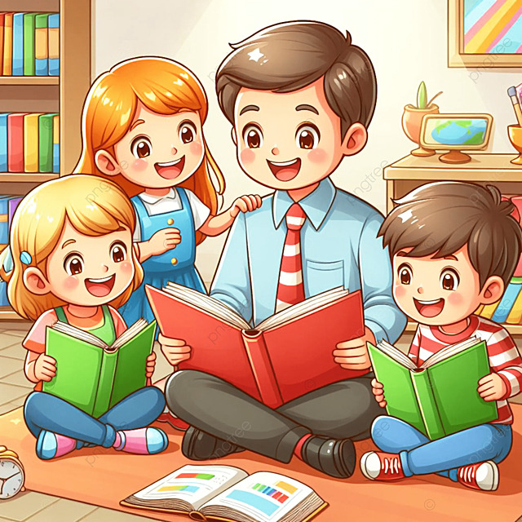
“Чтение под музыку”
Сначала учитель сам подбирает соответствующую мелодию к тексту. В дальнейшем предлагает учащимся 3-4 фрагмента мелодий. Дети должны выбрать ту, которая больше подходит к тексту, и прочитать текст под музыку.
Чтение – пение. Выбирается мотив знакомой песни и пропевается текст стихотворения или небольшого рассказа.
Чтение текста с передачей эмоций (радости, возмущения, печали, гордости и т.д.) в зависимости от содержания.
меню

